Slide 1
Звук [о] и буква О
Урок обучения грамоте 1 класс (добукварный период)
Автор – составитель учитель 1 кв. категории Наумова Н.А.

Slide 2
Кто скоро помог, тот дважды помог.

Slide 3
Мы знаем!

Slide 4
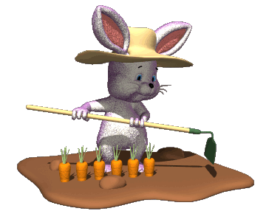
Физминутка
Скачут, скачут во лесочке зайцы – серые клубочки. Прыг – скок, прыг – скок – встал зайчонок на пенек Всех построил по порядку, стал показывать зарядку.
Раз! Шагают все на месте. Два! Руками машут вместе. Три! Присели, дружно встали. Все за ушком почесали. На четыре потянулись. Пять! Прогнулись и нагнулись. Шесть! Все встали снова в ряд, Зашагали как отряд.

Slide 6
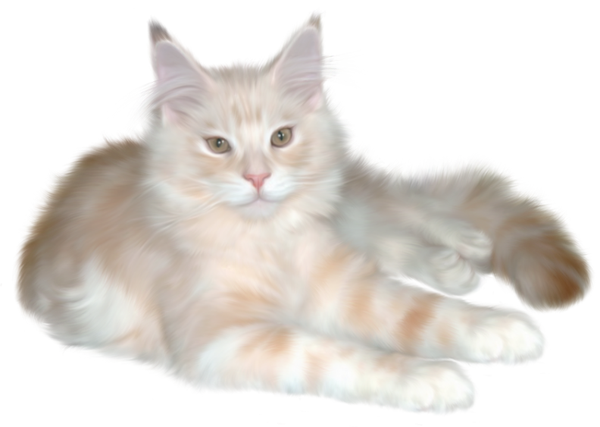
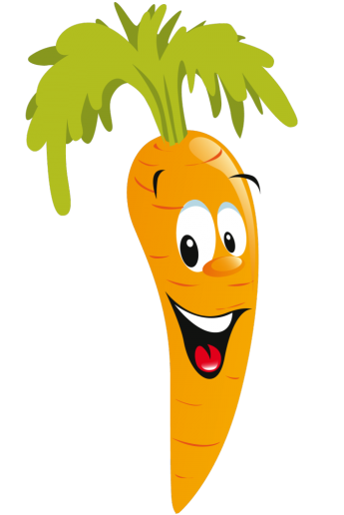
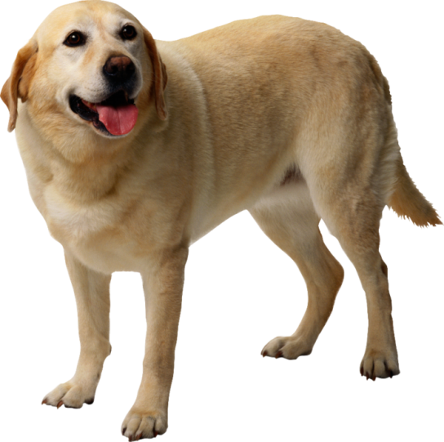
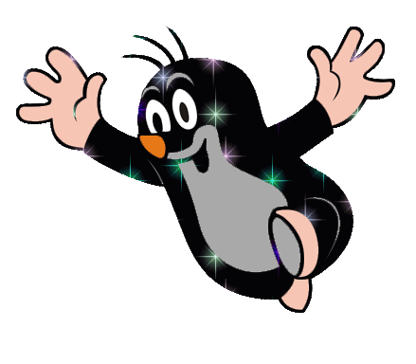

Slide 7
Физминутка
Скачут, скачут во лесочке зайцы – серые клубочки. Прыг – скок, прыг – скок – встал зайчонок на пенек Всех построил по порядку, стал показывать зарядку.
Раз! Шагают все на месте. Два! Руками машут вместе. Три! Присели, дружно встали. Все за ушком почесали. На четыре потянулись. Пять! Прогнулись и нагнулись. Шесть! Все встали снова в ряд, Зашагали как отряд.

Slide 8
м о р к о вь

Slide 10
Буква О обозначает твёрдость предшествующего согласного звука.

Slide 11
Работа по учебнику
С. 24
С. 25

Slide 12
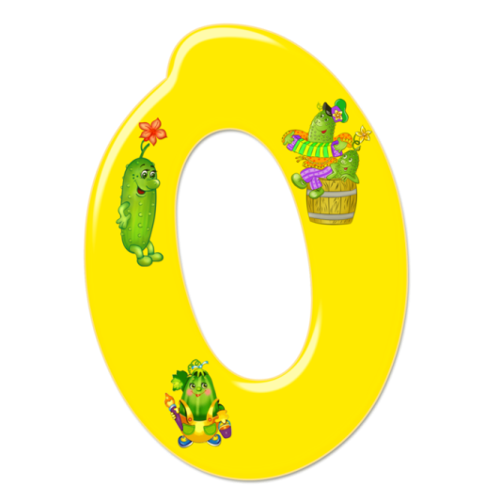
Что узнали
м о р к о вь
[о]

Slide 13
Молодцы!

